Slide 1
Репродуктивная система человека
Выполнил: Умалатов Адам
107 группа
лечебный факультет

Slide 2
Репродукти́вная систéма — система органов многоклеточных живых организмов (животных, растений, грибов и пр.), отвечающая за их половое размножение (воспроизводство, репродукцию, продолжение рода).

Slide 3
Женские половые органы делятся на внутренние и наружные.
Наружные женские половые органы:
женская половая область – состоит из больших половых губы и малых половых губ. Большие половые губы ограничивают половую щель.
лобок - богатое подкожным жиром возвышение, располагающееся выше лонного сочленения.
клитор- удлиненное тело у концов малых половых губ. Состоит из головки, тела и ножек.

Slide 4
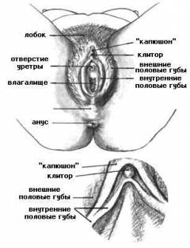

Slide 5
К внутренним женским половым органам относятся:
влагалище, vagina, мышечно- соеденительная трубка длиной 8 см.
яичник, ovarium, парная половая железа 2,5 см.
придаток яичника, epoophoron,
маточная труба, tuba uterina (salpinx),парное трубчатое образование, по которому яйцеклетка выводится в матку,10 см.
матка, uterus (metra),непарный мышечный орган грушевидной формы, предназначенный для развития зародыша и вывелдении плода при родах. Состоит из шейки, перешейка и тела матки.

Slide 6
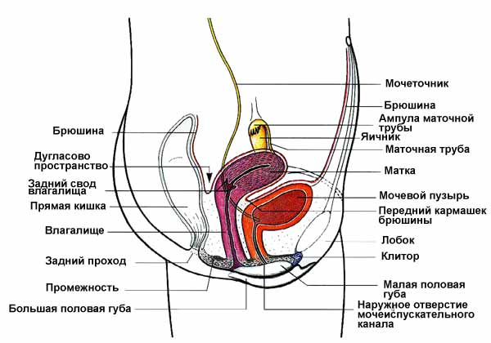

Slide 7
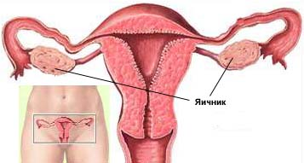

Slide 8
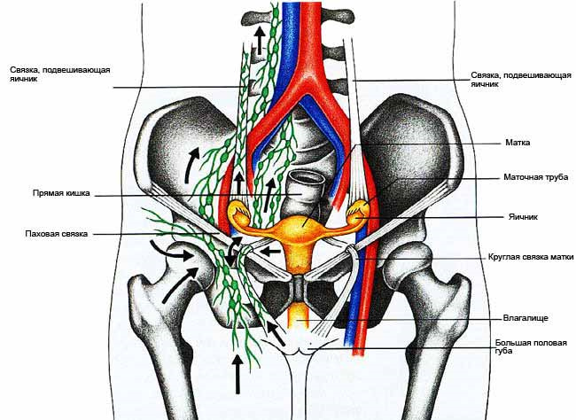

Slide 10
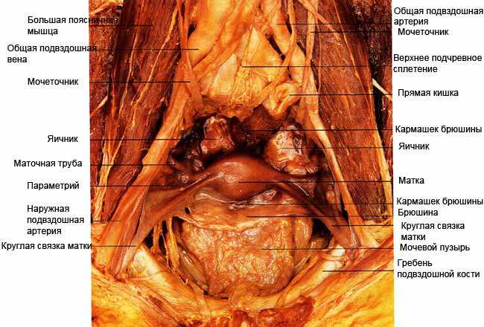

Slide 11
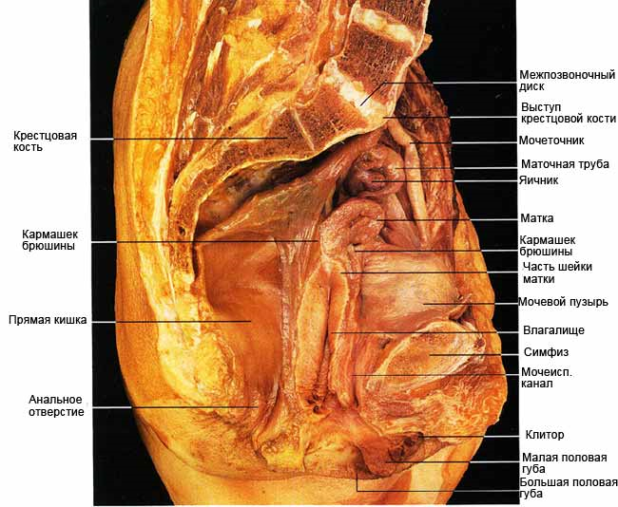

Slide 12
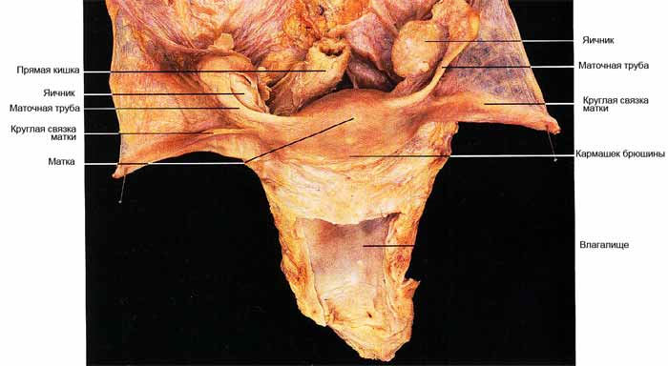

Slide 13
Мужские половые органы:
Яичко, testis
Семявыносящий проток, ductus deferens,
Семенной канатик, funiculus spermaticus
Семенной пузырек, vesicula seminalis
Предстательная железа, prostata,
Половой член, penis
Мужской мочеиспускательный канал, urethra masculina
Мошонка, scrotum

Slide 14
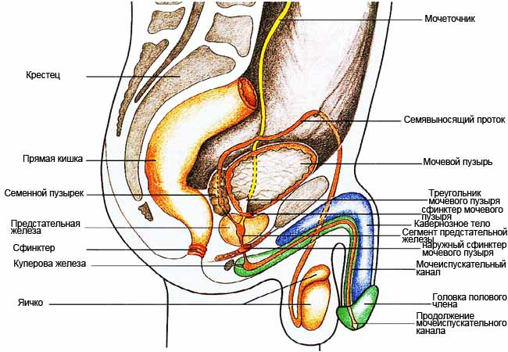

Slide 15
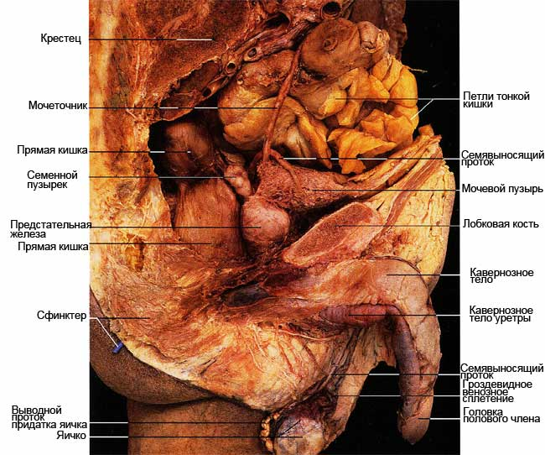

Slide 16
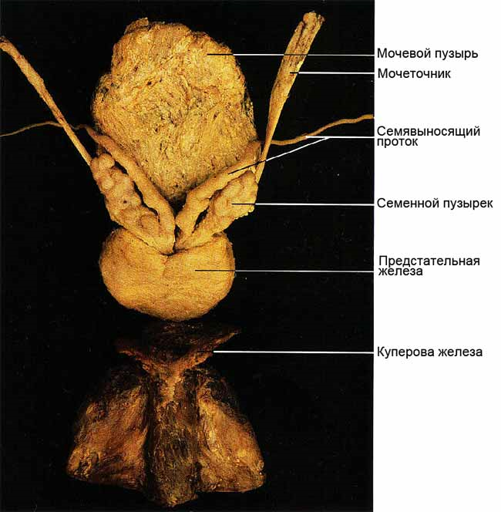

Slide 17
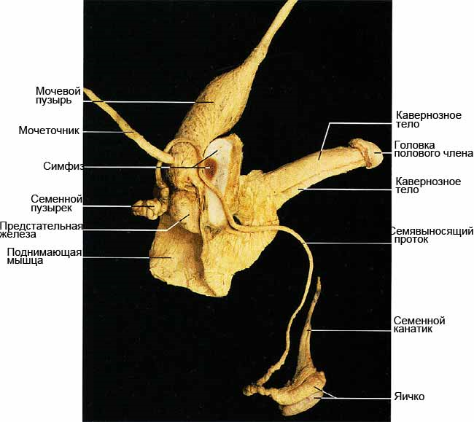

Slide 19
Менструальный цикл - это периодически повторяющиеся изменения в организме женщины, особенно в звеньях репродуктивной систе­мы, внешним проявлением которых служат кровяные выделения из половых путей — менструация.
Первый день менструации условно принимается за первый день цикла, а продолжительность цикла рассчитывается как интервал между первыми днями двух последующих менструаций.
Внешние параметры нормального менструального цикла:
• длительность от 21 до 35 дней (для 60% женщин средняя про­должительность цикла составляет 28 дней);
• продолжительность менструальных выделений от 2 до 7 дней;
• величина кровопотери в менструальные дни 40—60 мл (в сред­нем 50 мл).

Slide 20
Менструации — это повторяющиеся с определенными интервалами кровянистые выделения из половых путей в течение всего репродуктивного периода жизни женщины вне беременности и лактации.

Slide 21
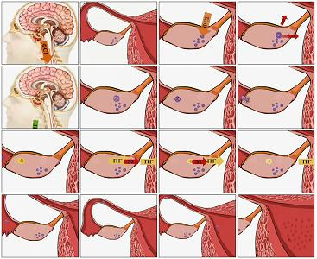

Slide 22
Фазы менструального цикла:
Десквамация- отторжение функционального слоя слизистой матки
Регенерация- восстановление функционального слоя слизистой матки за счет базального слоя (заканчивается к 7 дню цикла)
Пролиферация- разрастание слизистого слоя матки (длится до 14 дня цикла
Секреция- разрастание и прорастание внутренного слоя матки железами.

Slide 23
Фазы яичникового цикла:
Фолликулиновая фаза- фаза развития фолликула, происходит под действием ФСГ. В яичнике вырабатывается фолликулин. Длится первую половину цикла.
Оогенез- в яичниках в корковом слое расположены половые яйцеклетки (овоциты), заключенные в фолликулы разной степени развития.
Овуляция- разрыв зрелого фолликула и выход яйцеклетки в брюшную полость. Это происходит в середине цикла
Жёлтого тела- на месте разорвавшегося фолликула созревает жёлтое тело, под действием ЛГ. В яичнике вырабатывается прогестерон.

Slide 24
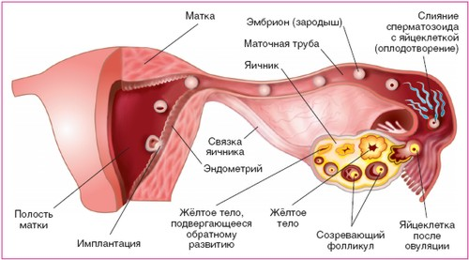
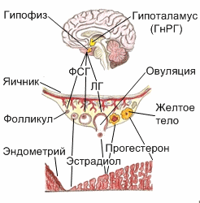

Slide 25
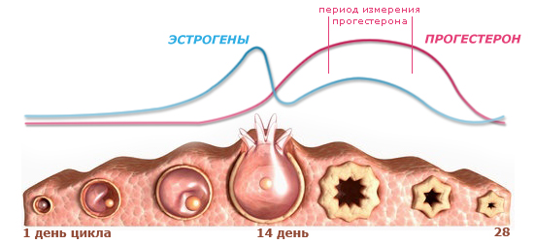

Slide 26
Момент овуляции

Slide 27
Жёлтое тело яичника

Slide 28
Сперматогенез -это процесс образования половых клеток.
Внутри семенных канальцев имеется два вида клеток: зародышевые (сперматоциты) и соматические. Будущие сперматоциты начинают сперматогенез с фиксированным интервалом времени - 16дней.

